Slide 1
Savci – Životní prostředí: pouště a polopouště
Registrační číslo projektu: CZ.1.07/1.1.38/02.0025
Název projektu: Modernizace výuky na ZŠ Slušovice, Fryšták, Kašava a Velehrad
Tento projekt je spolufinancován z Evropského sociálního fondu a státního rozpočtu České republiky.
Př_103_Savci_Životní prostředí - pouště a polopouště
Autor: Mgr. Eliška Nováková
Škola: Základní škola Slušovice, okres Zlín, příspěvková organizace

Slide 2
Anotace:
Digitální učební materiál je určen k procvičování učiva. Žáci si opakují získané vědomosti a procvičují dovednosti. Díky nim zařadí jednotlivé savce do ekosystému, ve kterých se vyskytují.
Materiál rozvíjí vědomosti a dovednosti žáků.
Je určen pro předmět přírodopis a ročník 8.
Tento materiál vznikl jako doplňující materiál k učebnici: Přírodopis 2 pro 7. ročník základní školy a nižší ročníky víceletých gymnázií. Bělehradská 47, 120 00 Praha 2: SPN, 1999. ISBN 80-7235-069-2.

Slide 3
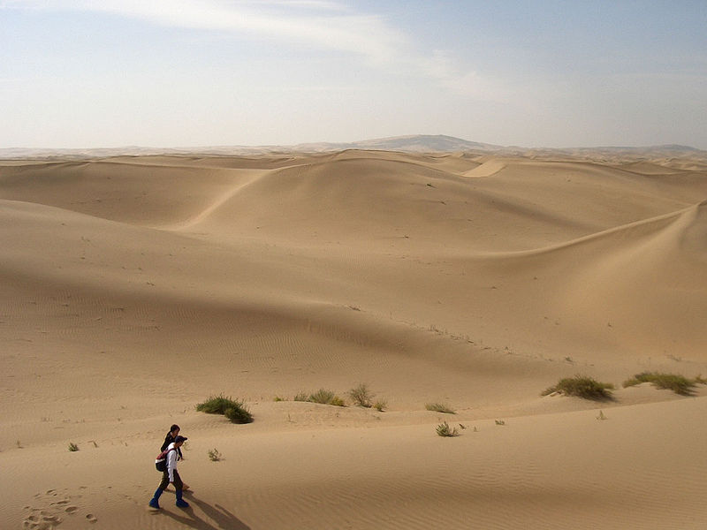
Popiš, co jsou pouště.
Oblast kolem obratníků.
Přechází na okrajích v polopouště.
Velmi nízké množství srážek.
Velké teplotní rozdíly mezi dnem a nocí.

Slide 4
Jak je to s těmi teplotními rozdíly mezi dnem a nocí?
teploty přes den mohou dosahovat až
50°C a v noci klesají až k nule

Slide 5
Pouště trpí nedostatkem vody. Kolik zde přibližně spadne ročně srážek?
250 mm
450 mm
650 mm

Slide 6
Co vede k tomu, že pouště jako ekologický systém jsou ohroženy?
Globální oteplování
Činnost člověka
Desertifikace

Slide 7
Globální oteplování
Vysvětli pojem globální oteplování.
teplota se pouštních oblastech za 24 let zvýšila
až o 2 °C
ubývání dešťů
samotné glogální oteplování povede v příštích
letech k desertifikaci

Slide 8
Desertifikace
Vysvětli pojem desertifikace.
není jen důsledkem globálního oteplování,
ale taky činností člověka
pastevectví (přetěžování půd)
zneužívání zavlažování
rozšiřující se lidská populace

Slide 9
Vyjmenuj 3 největší pouště světa.
SAHARA
ARABSKÁ POUŠŤ
GOBI

Slide 10
U | F | É | E | K | O | Ř | V
L | E | P | U | M | A | E | Č
É | N | Ž | Á | P | L | U | Ě
O | E | Z | Š | B | R | J | P
T | K | V | L | P | T | Y | Ř
D | R | O | M | E | D | Á | R
A | U | D | R | A | B | A | Ř
D | Í | P | G | V | P | Y | W
Najdi v tajence 5 výrazů (názvů) souvisejících se savci vyskytujícími se v pouštích a polopouštích.

Slide 11
U | F | É | E | K | O | Ř | V
L | E | P | U | M | A | E | Č
É | N | Ž | Á | P | L | U | Ě
O | E | Z | Š | B | R | J | P
T | K | V | L | P | T | Y | Ř
D | R | O | M | E | D | Á | R
A | U | D | R | A | B | A | Ř
D | Í | P | G | V | P | Y | W

Slide 12
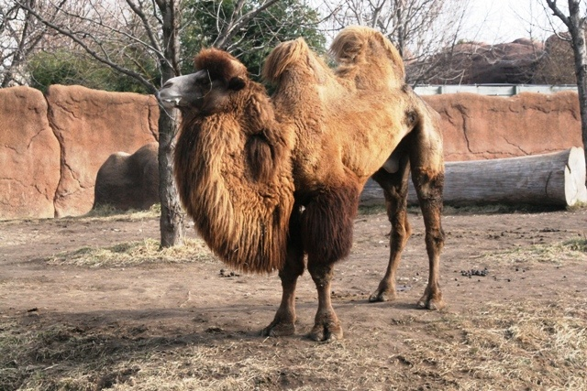
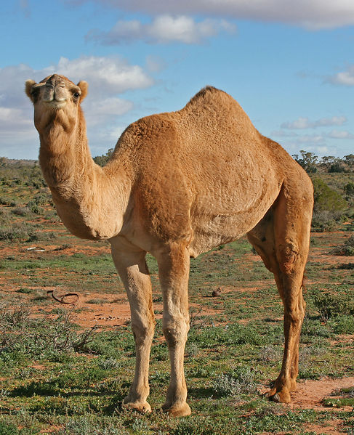
Spoj správně.
DRABAŘ
DROMEDÁR

Slide 13
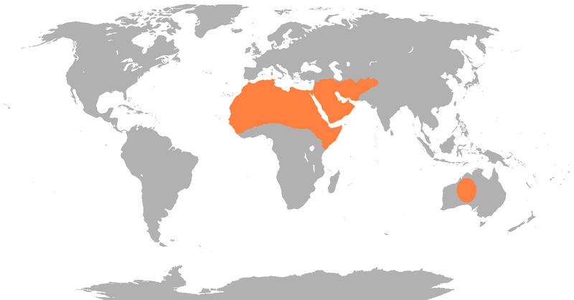
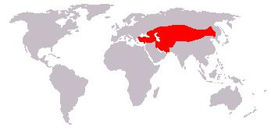
Spoj správně.
DRABAŘ
DROMADÁR

Slide 14
Spoj správně.
DRABAŘ
DROMADÁR
Vyskytuje se ve volné přírodě.
Žije jen ve zdomácnělé formě.

Slide 15
Hrb velblouda slouží jako:
zásobárna vody
zásobárna tuku

Slide 16
Voda se ukládá v:
výstelce žaludku
střevech
ledvinách

Slide 17
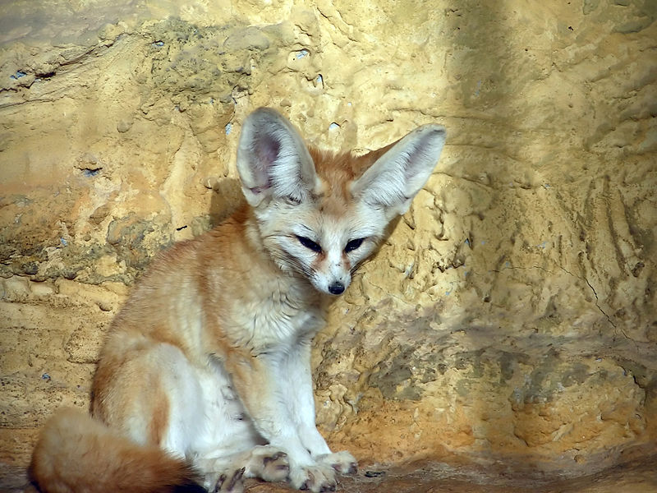
Fenek je nejmenší liška na světě.
ANO
NE

Slide 18
Přebytečné teplo pomáhá odvádět fenkům:
velké ušní boltce
srst

Slide 19
Lze chovat fenky jako „domácí mazlíčky“?
NE
ANO

Slide 20
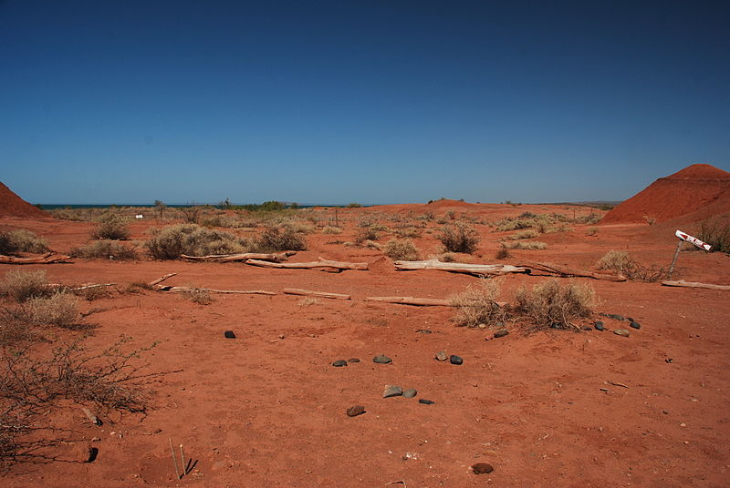
Globální oteplování
zvyšování průměrných teplot zemské atmosféry

Slide 21
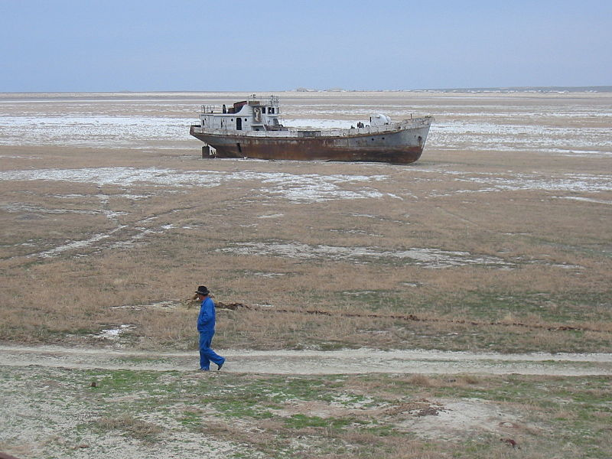
desertifikace
degradace území na pouště a polopouště
Dříve Aralské jezero,
které ustoupilo – poušť.

Slide 22
Zdroje
Desert - Inner Mongolia edit. In: Wikipedia: the free encyclopedia [online]. San Francisco (CA): Wikimedia Foundation, 2001- [cit. 2013-09-21]. Dostupné z: http://upload.wikimedia.org/wikipedia/commons/thumb/0/09/Desert_-_Inner_Mongolia_edit.jpg/800px-Desert_-_Inner_Mongolia_edit.jpg
Bactrain Camel. In: Wikipedia: the free encyclopedia [online]. San Francisco (CA): Wikimedia Foundation, 2001- [cit. 2013-09-21]. Dostupné z: http://upload.wikimedia.org/wikipedia/commons/2/2b/Bactrain_Camel.jpg
Camel Profile, near Silverton. In: Wikipedia: the free encyclopedia [online]. San Francisco (CA): Wikimedia Foundation, 2001- [cit. 2013-09-21]. Dostupné z: http://upload.wikimedia.org/wikipedia/commons/thumb/4/43/07._Camel_Profile%2C_near_Silverton%2C_NSW%2C_07.07.2007.jpg/487px-07._Camel_Profile%2C_near_Silverton%2C_NSW%2C_07.07.2007.jpg
Leefgebied kameel. In: Wikipedia: the free encyclopedia [online]. San Francisco (CA): Wikimedia Foundation, 2001- [cit. 2013-09-22]. Dostupné z: http://upload.wikimedia.org/wikipedia/commons/4/41/Leefgebied_kameel.JPG
Dromedary Range. In: Wikipedia: the free encyclopedia [online]. San Francisco (CA): Wikimedia Foundation, 2001- [cit. 2013-09-22]. Dostupné z: http://upload.wikimedia.org/wikipedia/commons/thumb/4/47/Dromedary_Range.png/800px-Dromedary_Range.png
TA ZOO orna Pict0224edit2. In: Wikipedia: the free encyclopedia [online]. San Francisco (CA): Wikimedia Foundation, 2001- [cit. 2013-09-22]. Dostupné z: http://upload.wikimedia.org/wikipedia/commons/thumb/e/ea/TA_ZOO_orna_Pict0224edit2.jpg/800px-TA_ZOO_orna_Pict0224edit2.jpg
Aralship2. In: Wikipedia: the free encyclopedia [online]. San Francisco (CA): Wikimedia Foundation, 2001- [cit. 2013-10-29]. Dostupné z: http://upload.wikimedia.org/wikipedia/commons/thumb/7/7b/Aralship2.jpg/800px-Aralship2.jpg
396 Arg Barreales. In: Wikipedia: the free encyclopedia [online]. San Francisco (CA): Wikimedia Foundation, 2001- [cit. 2013-10-29]. Dostupné z: http://upload.wikimedia.org/wikipedia/commons/thumb/2/2e/396_Arg_Barreales.JPG/800px-396_Arg_Barreales.JPG

